Slide 1
Αλγοριθμική Θεωρία Γραφημάτων
Διάλεξη 1
Σκιαγράφηση Μαθήματος
Απαιτήσεις
Μια Πρώτη Εισαγωγή

Slide 2
Διδάσκοντες Μαθήματος
Διαλέξεις
Σταύρος Δ. Νικολόπουλος Γραφ. Γ-04
Τηλ. 26510 08801
Λεωνίδας Παληός Γραφ. Γ-02
Τηλ. 26510 08807

Slide 3
Διαλέξεις - Εξετάσεις
Διαλέξεις
Αίθουσα Γ2 (3^{ος} όροφος)
3 ώρες
Τετάρτη 5-8
Τελικό διαγώνισμα __________________________________________ 60 %
Project
Ομάδες 2 φοιτητών
Δημόσια Παρουσίαση
__________________________________________ 40 %

Slide 4
Σχετικά με το Μάθημα - Διδάσκοντες
Ώρες γραφείου: πάντα
Ώρες επικοινωνίας: πάντα
Emails: stavros@cs.uoi.gr palios@cs.uoi.gr
Δικτυακός Τόπος
Μαθήματος: http://cs.uoi.gr/~stavros

Slide 5
Συγγράμματα Μαθήματος
Σύγγραμμα
` M.C. Golumbic,
Algorithmic Graph Theory and Perfect Graphs,
Academic Press, Inc., 1980.
Σημειώσεις – Ερευνητικές Εργασίες
(Διδάσκοντες)

Slide 6
Σκιαγράφηση - Απαιτήσεις
Βασικοί Αλγόριθμοι Γραφημάτων
Πολυπλοκότητα χώρου και χρόνου: Ο και Ω
Τέλεια Γραφήματα
Κλάσεις
Ιδιότητες
Προβλήματα
Αλγόριθμοι Προβλημάτων Αναγνώρισης και Βελτιστοποίησης
Project
Τελικές Εξετάσεις

Slide 7
Αλγοριθμική Θεωρία Γραφημάτων
Αλγόριθμοι
Θεωρία Γραφημάτων

Slide 8
Ιστορικά
1736 Euler, γέφυρες Koenigsburg
1847 Kirchoff, δένδρα, ηλεκτρικά δίκτυα
1847 Cayley, δένδρα, ισομερή
υδρογονανθράκων C_{n}H_{2n+2}
1850 Cayley - De Morgan - Moebius,
χρωματισμός με 4 χρώματα
1859 Hamilton, δωδεκάεδρο
1936 Koenig, το πρώτο βιβλίο
2015 ???

Slide 9
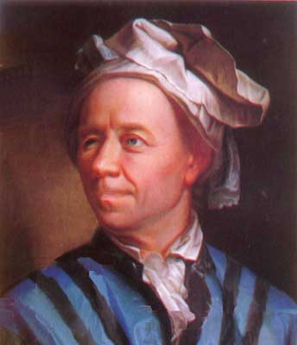
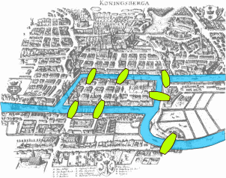
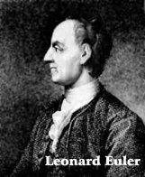
Ιστορικά – Γέφυρες Konigsberg
Leonhard Euler (1707-1783)
Μεγάλος μαθηματικός σε όλα τα πεδία
73 τόμοι δημοσιεύσεων

Slide 10
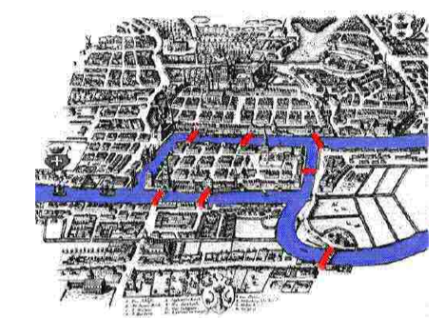
Ιστορικά – Γέφυρες Konigsberg
Σημερινό Ρωσικό Kaliningrad
(στη Βαλτική μεταξύ Λιθουανίας και Πολωνίας)

Slide 11
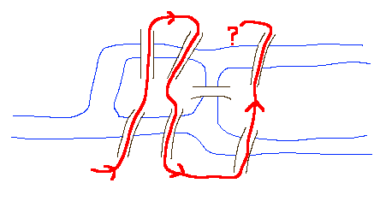
Ιστορικά – Γέφυρες Konigsberg
Μπορούμε να ξεκινήσουμε από ένα σημείο Α και να επιστρέψουμε στο Α, έχοντας περάσει από κάθε γέφυρα
μία και μόνο-μία φορά?

Slide 12
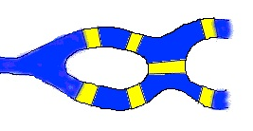
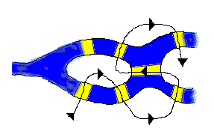
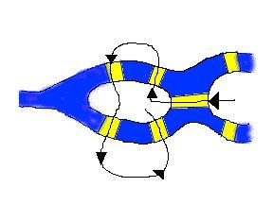
Ιστορικά – Γέφυρες Konigsberg
7 Γέφυρες
→

Slide 13
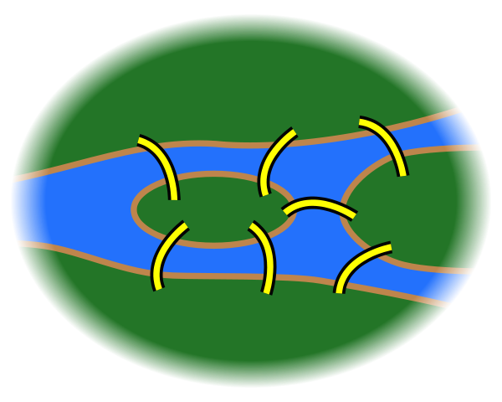
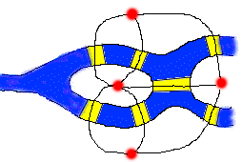
Μοντελοποίηση Προβλήματος
→ →

Slide 14
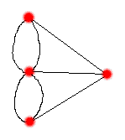
Μοντελοποίηση Προβλήματος
→ →
Παρατήρηση !!!
Το γράφημα έχει τρεις (3) κόμβους περιττού βαθμού !!!

Slide 15
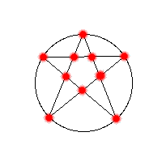
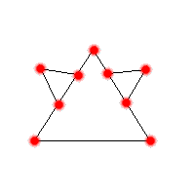
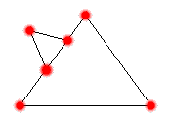
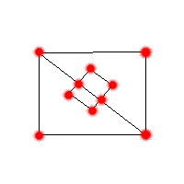
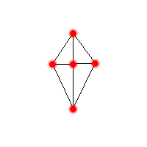
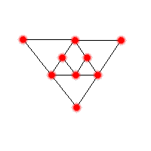
Γραφήματα Euler

Slide 16
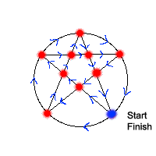
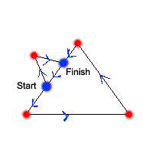
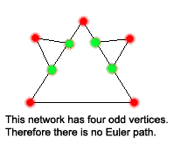
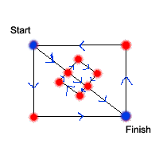
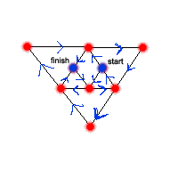
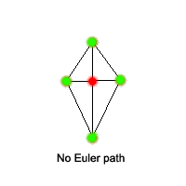
Γραφήματα Euler

Slide 17
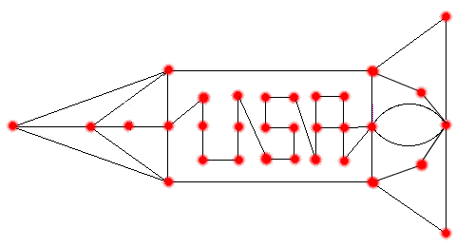
Γραφήματα Euler
Χωρίς να το υπολογίσεις, βρες αν το παρακάτω γράφημα έχει διαδρομή Euler

Slide 18
Γραφήματα Euler
Γράφημα έχει μόνο δύο (2) κόμβους περιττού βαθμού, επομένως… ΝΑΙ έχει διαδρομή Euler

Slide 19
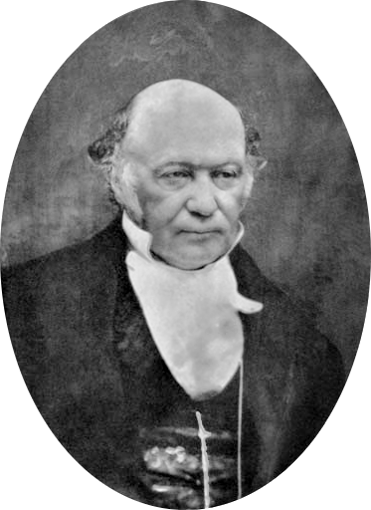
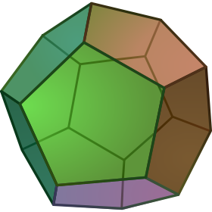
Μοντελοποίηση

Slide 20
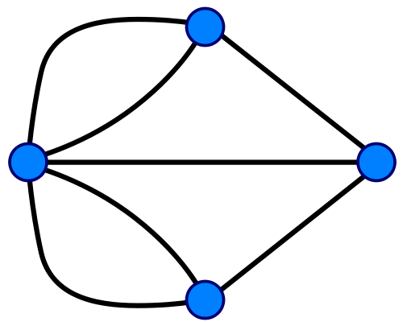
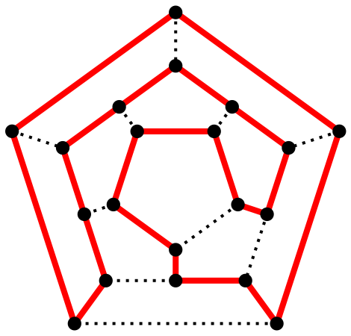
Πρόβλημα - Γράφημα
→
→

Slide 21
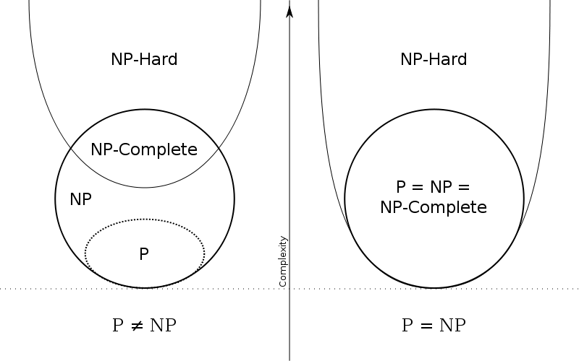
Γράφημα - Αλγόριθμος
→
→

Slide 22
Αλγόριθμος - Πολυπλοκότητα
Approximation
find approximate solutions to optimization problems
Graph Properties
planarity, odd hole free,
transitive
.
.
perfection
χ(G_{A}) = ω(G_{A}) ∀A ⊆ V

Slide 23
Αλγόριθμοι Θεωρίας Γραφημάτων
Πολυωνυμικοί Αλγόριθμοι… (Γραμμικοί)
Προβλήματα: NP-Πλήρη
Επιλογές Προσέγγιση Λύσης
Περιορισμοί Ιδιοτήτων
Τέλεια Γραφήματα, …

Slide 24
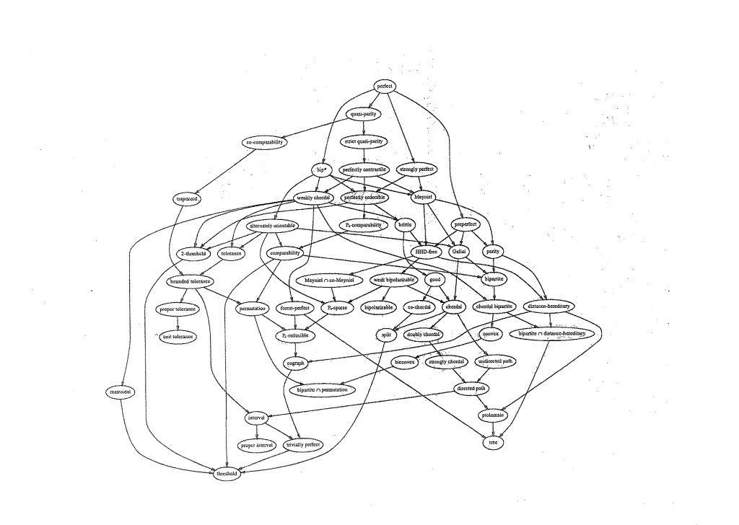
Κλάσεις Τέλειων Γραφημάτων
24

Slide 25
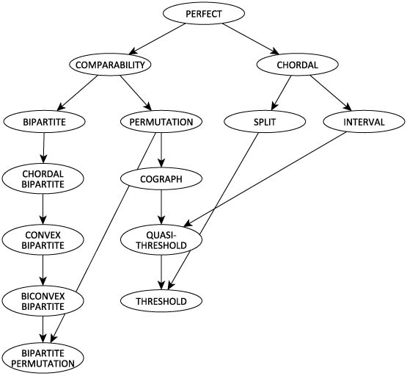
Κλάσεις Τέλειων Γραφημάτων

Slide 26
Αλγοριθμική Θεωρία Γραφημάτων
Βασικοί Αλγόριθμοι Γραφημάτων
Πολυπλοκότητα χώρου και χρόνου: Ο και Ω
Τέλεια Γραφήματα
Κλάσεις
Ιδιότητες
Προβλήματα
Αλγόριθμοι Προβλημάτων Αναγνώρισης και Βελτιστοποίησης
Coloring
Max Clique
Max Stable Set
Clique Cover
Matching
Hamiltonian Path
Hamiltonian Cycle
…
Triangulated
Comparability
Interval
Permutation
Split
Cographs
Threshold graphs
QT graphs
…

Slide 27
Εφαρμογές Θεωρίας Γραφημάτων
Έστω C₁, C₂, …, C_{n} φάρμακα, και έστω [θ_{i}, θ’_{i}] είναι η θερμοκρασία συντήρησης του φαρμάκου C_{i}, 1 ≤ i ≤ n;
Θέλουμε η θερμοκρασία Τ του ψυγείου για την συντήρηση max πλήθος φαρμάκων
Ε
Έστω ότι στο πλανήτη Γη έχουν εμφανιστεί έως σήμερα Π₁, Π₂, …, Π_{n} πολιτισμοί, και έστω [t_{i}, t’_{i}] είναι η χρονική περίοδος εμφάνισης του πολιτισμού Π_{i}, 1 ≤ i ≤ n;
Θέλουμε το έτος E στο οποίο εμφανίστηκε max πλήθος πολιτισμών πάνω στη Γη

Slide 28
Γραφήματα Τομής
Έστω μια οικογένεια F μη-κενών συνόλων S₁, S₂, …, S_{n}
Το γράφημα τομής V της οικογένειας F (intersection graph) είναι ένα γράφημα τάξης n με σύνολο κόμβων V(G) = {v₁, v₂, …, v_{n}},
και σύνολο ακμών E(G), το οποίο δημιουργείται:
αντιστοιχώντας κάθε κόμβο του G σε ένα σύνολο της οικογένειας
και ενώνοντας δύο κόμβους και με ακμή εάν και μόνο εάν η τομή των
αντίστοιχων συνόλων και είναι μη-κενή, δηλαδή,
(v_{i}, v_{j}) ∈ Ε(G) ⇔ S_{i} ∩ S_{j} ≠ ∅

Slide 29
Γραφήματα Τομής
Γραφήματα διαστημάτων

Slide 30
Γραφήματα Τομής
Γραφήματα κυκλικών-τόξων

Slide 31
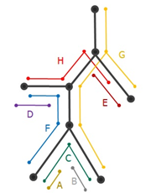
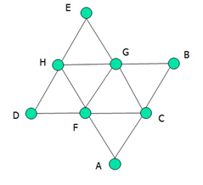
Γραφήματα Τομής
Τριγωνικά γραφήματα

Slide 32
Γραφήματα Τομής
Μεταθετικά γραφήματα

Slide 33
Εφαρμογές Θεωρίας Γραφημάτων
Έστω C₁, C₂, …, C_{n} φάρμακα, και έστω [θ_{i}, θ’_{i}] είναι η θερμοκρασία συντήρησης του φαρμάκου C_{i}, 1 ≤ i ≤ n;
Θέλουμε η θερμοκρασία Τ του ψυγείου για την συντήρηση max πλήθος φαρμάκων
Ε
Έστω ότι στο πλανήτη Γη έχουν εμφανιστεί έως σήμερα Π₁, Π₂, …, Π_{n} πολιτισμοί, και έστω [t_{i}, t’_{i}] είναι η χρονική περίοδος εμφάνισης του πολιτισμού Π_{i}, 1 ≤ i ≤ n;
Θέλουμε το έτος E στο οποίο εμφανίστηκε max πλήθος πολιτισμών πάνω στη Γη

Slide 34
Εφαρμογές Θεωρίας Γραφημάτων
Ε
Και….
Πολλές Άλλες !!!

Slide 35
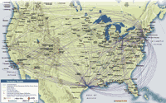
Εφαρμογές Θεωρίας Γραφημάτων
Συνδεσμικότητα
1
A
B
Μπορώ να πετάξω από την πόλη Α στην πόλη Β με την εταιρεία X;
Υπάρχει μονοπάτι από την πόλη Α στην πόλη Β στο δίκτυο της;

Slide 36
Εφαρμογές Θεωρίας Γραφημάτων
Λειτουργία δικτύων
2
A
B
A
B
C
D
C
D
Μπορώ να πάω από κάθε κόμβο σε κάθε άλλον;
Βλάβη

Slide 37
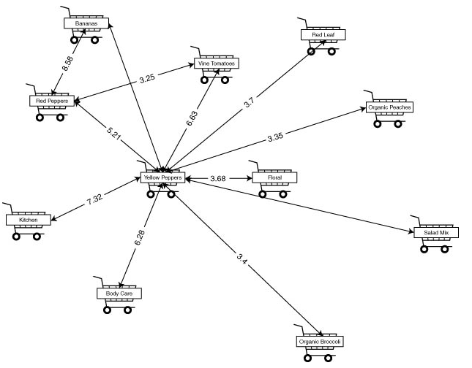
Εφαρμογές Θεωρίας Γραφημάτων
Συντομότερη διαδρομή
3
Ποια είναι η συντομότερη διαδρομή από την πόλη Α στην πόλη Β με την εταιρεία X;
Ποιο μονοπάτι από την πόλη Α στην πόλη Β έχει το μικρότερο βάρος;

Slide 38
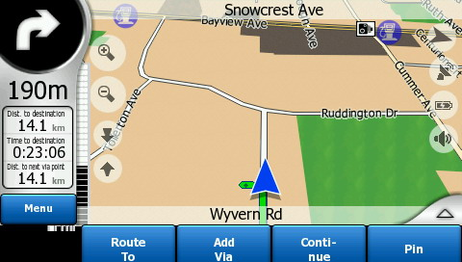
Εφαρμογές Θεωρίας Γραφημάτων
GPS – Navigation
4
Εύρεση Ελαχίστων Διαδρομών…

Slide 39
Εφαρμογές – Θεωρία Γραφημάτων
Επιπεδικότητα
5
ΔΕΗ
ΟΤΕ
ΔΕΥΑΙ
Σύνδεσε όλα τα σπίτια με τις παροχές χωρίς να διασταυρωθούν οι συνδέσεις

Slide 40
Εφαρμογές – Θεωρία Γραφημάτων
Επιπεδικότητα
5
Σπίτι 2 με ΟΤΕ;

Slide 41
Εφαρμογές – Θεωρία Γραφημάτων
Επιπεδικότητα
5
Σπίτι 2 με ΟΤΕ;

Slide 42
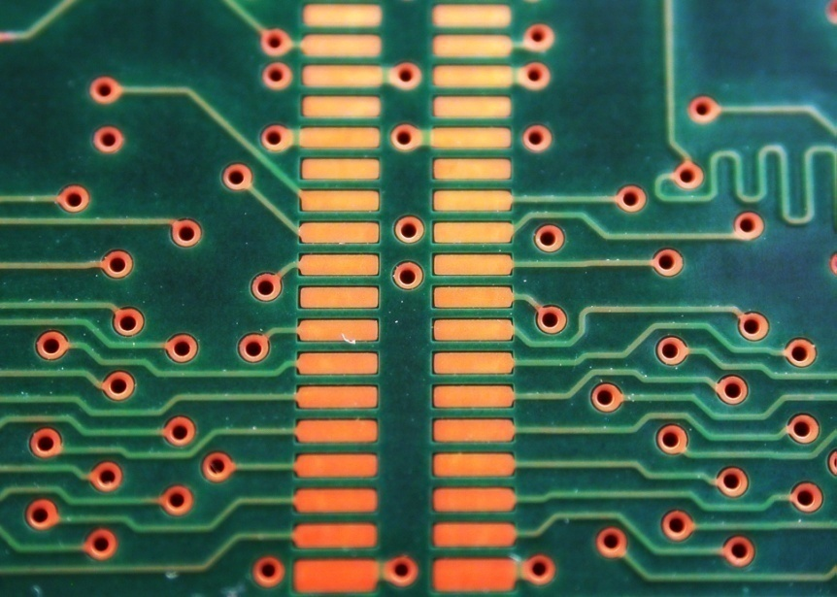
Εφαρμογές Θεωρίας Γραφημάτων
Επιπεδικότητα
5
Μπορεί ένα γράφημα να σχεδιασθεί ώστε να μην υπάρχουν τεμνόμενες ακμές;

Slide 43
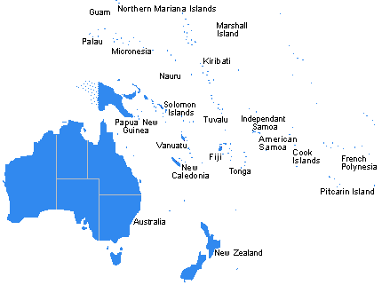

Εφαρμογές Θεωρίας Γραφημάτων
Ελάχιστα Ζευγνύοντα Δένδρα
6
Ποιο δίκτυο διαδρομών είναι το ασφαλέστερο;
(κίνδυνος από μεγάλες διαδρομές στη θάλασσα)

Slide 44

Εφαρμογές Θεωρίας Γραφημάτων
Ελάχιστα Ζευγνύοντα Δένδρα
6
10
G
D
A
4
3
9
7
1
6
2
3
1
3
3
6
C
5
2
6
2
F
B
2
4
E
12
10

Slide 45
Εφαρμογές Θεωρίας Γραφημάτων
Ελάχιστα Ζευγνύοντα Δένδρα
6
G
D
A
1
2
1
C
2
2
F
B
2
E

Slide 46
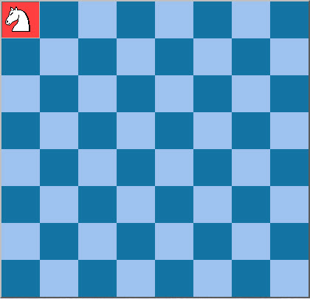
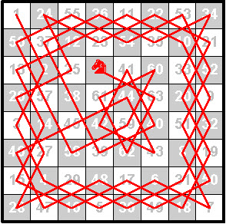
Εφαρμογές Θεωρίας Γραφημάτων
Περίπατος του Ιππότη/Αλόγου (διαδρομή Hamilton)
7

Slide 47
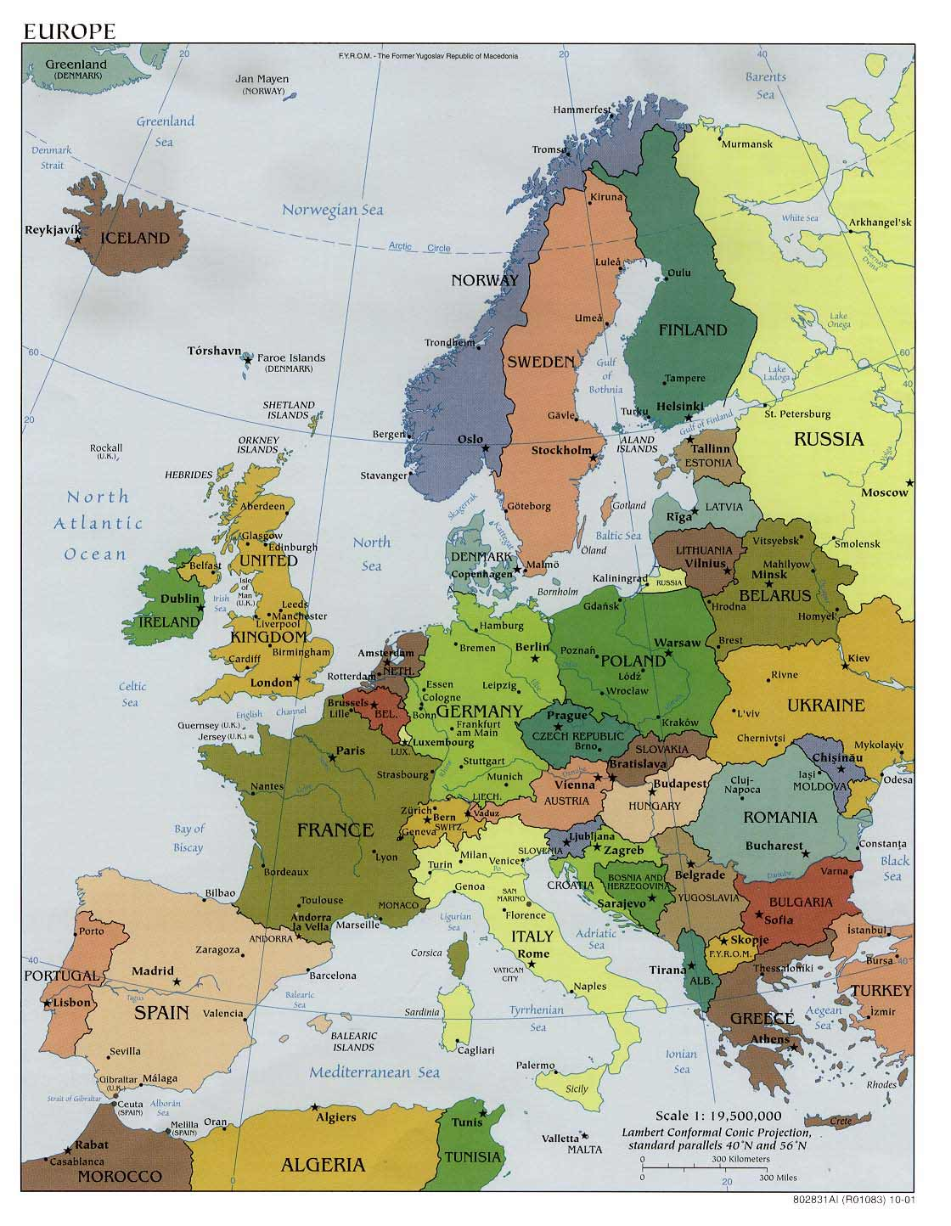
Εφαρμογές Θεωρίας Γραφημάτων
Χάρτες (χρωματισμός)
8
Πως μπορώ να χρωματίσω κάθε χώρα (νομό) ώστε γειτονικοί νομοί να μην έχουν ίδιο χρώμα;
Πόσα χρώματα χρειάζονται στο ελάχιστο;

Slide 48
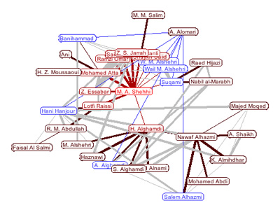
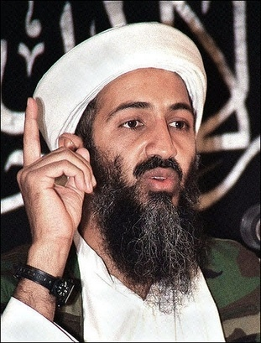
Εφαρμογές Θεωρίας Γραφημάτων
Κοινωνικά δίκτυα
(small-world Phenomena)
9

Slide 49
Εφαρμογές Θεωρίας Γραφημάτων
Ε
Και….
Πολλές… Πολλές Άλλες !!!

Slide 50


Ε1 (Σύστημα Κοινωνικής Δικτύωσης )
H εταιρία MS-Social με κύρια δραστηριότητα σε υπηρεσίες «κοινωνικής δικτύωσης», διαθέτει το λογισμικό κοινωνικής δικτύωσης Net-book© στο οποίο έχουν εγγραφεί n χρήστες (users), έστω
Χ₁, Χ₂, …, Χ_{n} (n ≥ 1)
οι οποίοι συνδέονται μεταξύ του με άμεση ή έμμεση σχέση γνωριμίας και την οποία σχέση έχουν γνωστοποιήσει στο Net-book©.
Ε1

Slide 51
Ε1 (Σύστημα Κοινωνικής Δικτύωσης )
O χρήστης Χ_{i} συνδέεται με άμεση ή έμμεση σχέση γνωριμίας με τον χρήστη Χ_{j} εάν:
ο χρήστη Χ_{i} γνωρίζει τον Χ_{j}
χωρίς αυτό να σημαίνει ότι κατ’ ανάγκη και ο Χ_{j} γνωρίζει τον Χ_{i}, 1 ≤ i, j ≤ n.
Χ_{j}
Χ_{q}
Χ_{i}
Ορισμός
Χ_{p}

Slide 52
Ε1 (Σύστημα Κοινωνικής Δικτύωσης )
Η εταιρία MS-Social θέλει αρχικά να δημιουργήσει και να προσφέρει μια νέα υπηρεσία στο σύστημα Net-book© όπου:
ένας χρήστης θα μπορεί να βλέπει την δική του
«Ισχυρή Ομάδα Γνωριμίας»

Slide 53

Ε1 (Σύστημα Κοινωνικής Δικτύωσης )
Μια ομάδα χρηστών S είναι «ισχυρή ομάδα γνωριμίας» εάν: ∀ Χ_{i} και Χ_{j} της ομάδας S
Χ_{i} γνωρίζει άμεσα ή έμμεσα τον χρήστη Χ_{j}
και
Χ_{j} γνωρίζει άμεσα ή έμμεσα τον χρήστη Χ_{i},
1 ≤ i, j ≤ |S|.
S₃
S₂
Χ_{j}
S₁
Χ_{q}
Χ_{i}
Ορισμός
Χ_{m}
Χ_{p}

Slide 54
Ε1 (Σύστημα Κοινωνικής Δικτύωσης )
Επίσης, η εταιρία MS-Social θέλει για δική της χρήση να γνωρίζει όλες της ισχυρές ομάδες γνωριμίας
S₁, S₂, …, S_{k} (1 ≤ k ≤ n)
του Net-book© δικτύου της.
Επιπρόσθετα, η εταιρία θέλει να γνωρίζει τις
      High- ισχυρές (H-ισχυρές)
και
      Low-ισχυρές (L-ισχυρές)
ομάδες γνωριμίας του Net-book© δικτύου της.

Slide 55
Ε1 (Σύστημα Κοινωνικής Δικτύωσης )
Μία ισχυρή ομάδα γνωριμίας S_{i} ονομάζεται
High, ή Η-ισχυρή
εάν κανένας χρήστης του δικτύου εκτός της ομάδας S_{i} δεν έχει άμεση ή έμμεση σχέση γνωριμίας με κάποιο μέλος της S_{i}, 1 ≤ i ≤ k.
S₃
S₂
Χ_{j}
S₁
Χ_{q}
Χ_{i}
Ορισμός
Χ_{m}
Χ_{p}

Slide 56
Ε1 (Σύστημα Κοινωνικής Δικτύωσης )
Μία ισχυρή ομάδα γνωριμίας S_{i} ονομάζεται
High, ή Η-ισχυρή
εάν κανένας χρήστης του δικτύου εκτός της ομάδας S_{i} δεν έχει άμεση ή έμμεση σχέση γνωριμίας με κάποιο μέλος της S_{i}, 1 ≤ i ≤ k.
S₃
S₂
Χ_{j}
S₁
Χ_{q}
Χ_{i}
Ορισμός
Χ_{m}
Χ_{p}

Slide 57
Ε1 (Σύστημα Κοινωνικής Δικτύωσης )
Μία ισχυρή ομάδα γνωριμίας S_{i} ονομάζεται
Low, ή L-ισχυρή
εάν κανένα μέλος της ομάδας S_{i} δεν έχει άμεση ή έμμεση σχέση γνωριμίας με κάποιο χρήστη του δικτύου εκτός της S_{i}, 1 ≤ i ≤ k.
S₃
S₂
Χ_{j}
S₁
Χ_{q}
Χ_{i}
Ορισμός
Χ_{m}
Χ_{p}

Slide 58
Ε1 (Σύστημα Κοινωνικής Δικτύωσης )
Μία ισχυρή ομάδα γνωριμίας S_{i} ονομάζεται
Low, ή L-ισχυρή
εάν κανένα μέλος της ομάδας S_{i} δεν έχει άμεση ή έμμεση σχέση γνωριμίας με κάποιο χρήστη του δικτύου εκτός της S_{i}, 1 ≤ i ≤ k.
S₃
S₂
Χ_{j}
S₁
Χ_{q}
Χ_{i}
Ορισμός
Χ_{m}
Χ_{p}

Slide 59
Ε1 (Σύστημα Κοινωνικής Δικτύωσης )
Σχεδιάστε και υλοποιήστε έναν O(n+m) αλγόριθμο ο οποίος θα υπολογίζει όλες τις ισχυρές ομάδες γνωριμίας
S₁, S₂, …, S_{k} (1 ≤ k ≤ n)
του δικτύου Net-book© και θα κρατάει σε κατάλληλες δομές δεδομένων πληροφορίες τέτοιες ώστε:
(1)
το σύστημα να απαντάει σε σταθερό χρόνο στον χρήστη X_{i} σε ποια από τις k ισχυρές ομάδες γνωριμίας ανήκει (1 ≤ i ≤ n), εμφανίζοντας τον αύξοντα αριθμό της ομάδας αυτής, και

Slide 60
Ε1 (Σύστημα Κοινωνικής Δικτύωσης )
Σχεδιάστε και υλοποιήστε έναν O(n+m) αλγόριθμο ο οποίος θα υπολογίζει όλες τις ισχυρές ομάδες γνωριμίας
S₁, S₂, …, S_{k} (1 ≤ k ≤ n)
του δικτύου Net-book© και θα κρατάει σε κατάλληλες δομές δεδομένων πληροφορίες τέτοιες ώστε:
(2)
να εμφανίζει στην οθόνη τα μέλη της ισχυρής ομάδα γνωριμίας του χρήστη X_{i} (1 ≤ i ≤ n), σε χρόνο γραμμικό ως προς το πλήθος των μελών της ομάδας.

Slide 61
Ε1 (Σύστημα Κοινωνικής Δικτύωσης )
Σχεδιάστε και υλοποιήστε έναν O(n+m) αλγόριθμο ο οποίος θα υπολογίζει όλες τις ισχυρές ομάδες γνωριμίας
S₁, S₂, …, S_{k} (1 ≤ k ≤ n)
του δικτύου Net-book© και θα κρατάει σε κατάλληλες δομές δεδομένων πληροφορίες τέτοιες ώστε:
(3)
να υπολογίζει όλες τις Η-ισχυρές και L-ισχυρές ομάδες γνωριμίας του δικτύου Net-book© και για κάθε τέτοια ομάδα να εμφανίζει τα μέλη της.

Slide 62
Ε1 (Σύστημα Κοινωνικής Δικτύωσης )
Net-book©
MS-Social

Slide 63
Ε1 (Σύστημα Κοινωνικής Δικτύωσης )
Net-book©

Slide 64
Ε1 (Σύστημα Κοινωνικής Δικτύωσης )
Μοντελοποίηση

Slide 65
Ε1 (Σύστημα Κοινωνικής Δικτύωσης )
Μοντελοποίηση
2
5
4
9
8
7
3
6
1
10

Slide 66
Ε1 (Σύστημα Κοινωνικής Δικτύωσης )
Μοντελοποίηση
2
S₄
5
4
9
S₃
8
S₁
7
3
6
1
10
S₂

Slide 67
Ε1 (Σύστημα Κοινωνικής Δικτύωσης )
Μοντελοποίηση
2
S₄
5
4
9
8
S₃
S₁
7
3
6
1
10
S₂
1 2 3 4 5 6 7 8 9 10
A :
2
1
3
1
3
2
3
2
4
3

Slide 68
Ε1 (Σύστημα Κοινωνικής Δικτύωσης )
Μοντελοποίηση
1 2 3 4 5 6 7 8 9 10
A :
2
1
3
1
3
2
3
2
4
3
Ερώτηση:
Οι χρήστες X_{i} και X_{j} ανήκουν στην ίδια
ισχυρή ομάδα γνωριμίας?
if A[i] = A[j] then NAI, ανήκουν στην S_{A[i]}
else OXI, δεν ανήκουν στην ίδια !!!

Slide 69
Ε1 (Σύστημα Κοινωνικής Δικτύωσης )
Μοντελοποίηση
1 2 3 4 5 6 7 8 9 10
A :
2
1
3
1
3
2
3
2
4
3
Ερώτηση:
Ποιοι είναι οι χρήστες της ομάδας S_{i} ?
1
2
3
4
2
4
1
6
3
5
7
10
9

Slide 70
Ε1 (Σύστημα Κοινωνικής Δικτύωσης )
Μοντελοποίηση
2
S₄
5
4
9
8
S₃
S₁
7
3
6
1
10
S₂
Ερώτηση:
Ποιες είναι οι Η-ισχυρές και L-ισχυρές ομάδες γνωριμίας του δικτύου?

Slide 71
Ε1 (Σύστημα Κοινωνικής Δικτύωσης )
S₄
Μοντελοποίηση
2
5
4
9
S₃
8
S₁
7
3
6
1
Άκυκλο Κατευθυνόμενο
10
S₂
4
1
3
2

Slide 72
Ε1 (Σύστημα Κοινωνικής Δικτύωσης )
S₄
Μοντελοποίηση
2
5
4
9
S₃
8
S₁
7
3
6
1
Άκυκλο Κατευθυνόμενο
10
S₂
4
1
3
2

Slide 73
Ε1 (Σύστημα Κοινωνικής Δικτύωσης )
S₄
Μοντελοποίηση
2
5
4
9
S₃
8
S₁
7
3
6
1
Άκυκλο Κατευθυνόμενο
10
S₂
4
1
3
Η-ισχυρές
2
L-ισχυρές

Slide 74
Ε1 (Σύστημα Κοινωνικής Δικτύωσης )
Αλγόριθμος O(n+m):
Πολυπλοκότητα
1) DFS Διέλευση Γραφήματος
2) Αντίστροφο Γράφημα
3) Βαθμοί Κόμβων Γραφήματος
Τ(n) = Ο(n+m)
Ε1

Slide 75
Ε2 (Σύστημα Ασφαλούς Πλοήγησης )
H εταιρία ΜS-Control με κύρια δραστηριότητα σε υπηρεσίες «παγκόσμιας ασφαλούς πλοήγησης», διαθέτει ένα ισχυρό δορυφορικό σύστημα το οποίο σε σταθερό χρόνο μπορεί να εντοπίσει όλα τα πλοία
S₁, S₂, …, S_{n} (n ≥ 1)
τα οποία πλέουν σε οπουδήποτε θάλασσα του κόσμου, και να υπολογίσει τις συντεταγμένες
S_{i =} (x_{i}, y_{i})
της θέσης τους.
Ε2

Slide 76
Ε2 (Σύστημα Ασφαλούς Πλοήγησης )
Η εταιρία ΜS-Control θέλει να δημιουργήσει σύστημα το οποίο να εντοπίζει γρήγορα 2 πλοία
(S_{p}, S_{q})
τα οποία απέχουν μεταξύ τους την μικρότερη απόσταση
d(S_{p}, S_{q}) = min {d(S_{i}, S_{j}) | 1 ≤ i, j ≤ n}
έτσι ώστε εάν
d(S_{p}, S_{q}) < dmin
να στέλνει «SOS» για αποφυγή πιθανής σύγκρουσης.

Slide 77
Ε2 (Σύστημα Ασφαλούς Πλοήγησης )
Σχεδιάστε και υλοποιήστε έναν O(nlogn) αλγόριθμο ο οποίος θα εντοπίζει 2 πλοία S_{p}, S_{q} που έχουν
  την ελάχιστη απόσταση d(Sp, Sq),
μεταξύ όλων των ζευγών πλοίων (S_{i}, S_{j}) από το σύνολο των n πλοίων S₁, S₂, …, S_{n} (n ≥ 1), και
στη συνέχεια να αποφασίζει εάν θα στέλνει «SOS» για αποφυγή πιθανής σύγκρουσης, ελέγχοντας την σχέση
  d(S_{p}, S_{q}) < dmin
όπου dmin = 2 ν.μ. (1 ν.μ. = 1852 μέτρα).

Slide 78
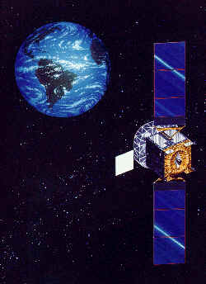
Ε2 (Σύστημα Ασφαλούς Πλοήγησης )
ΜS-Control

Slide 79
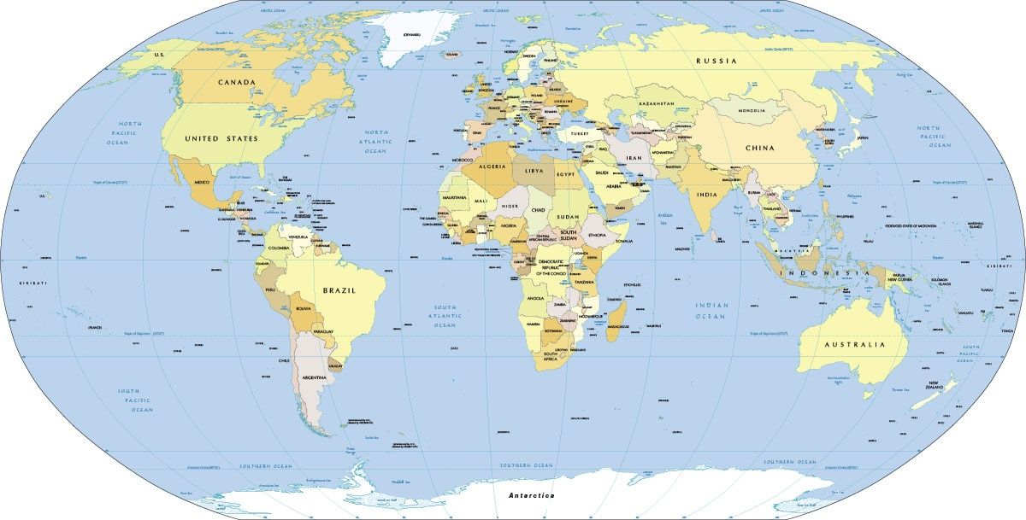
Ε2 (Σύστημα Ασφαλούς Πλοήγησης )

Slide 80
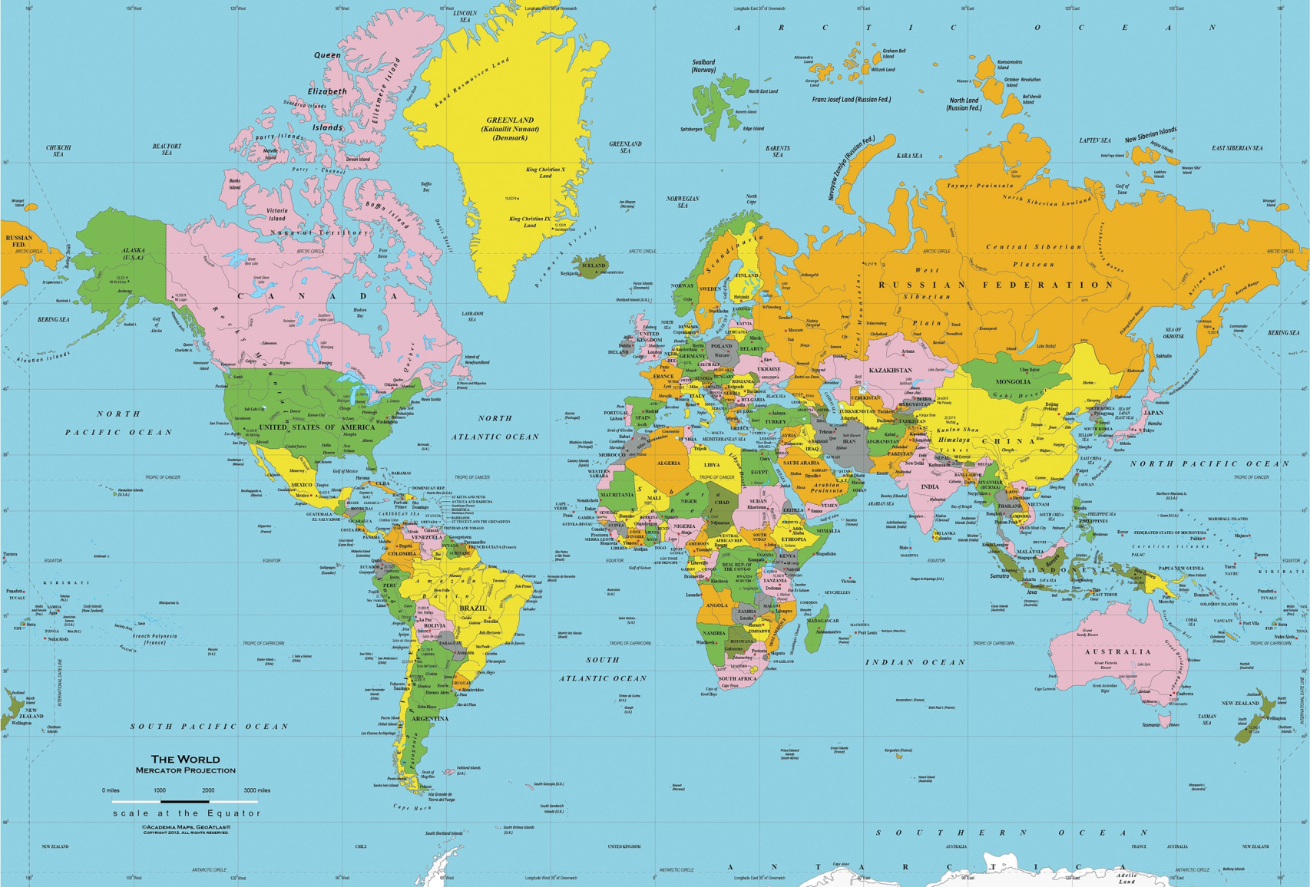
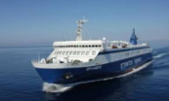
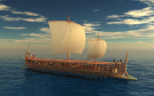
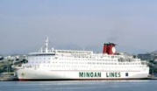
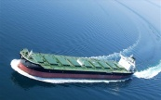



Ε2 (Σύστημα Ασφαλούς Πλοήγησης )

Slide 81

Ε2 (Σύστημα Ασφαλούς Πλοήγησης )
Δεν θέλουμε να
συμβεί αυτό !!!

Slide 82
Ε2 (Σύστημα Ασφαλούς Πλοήγησης )

Slide 83
Ε2 (Σύστημα Ασφαλούς Πλοήγησης )

Slide 84
Ε2 (Σύστημα Ασφαλούς Πλοήγησης )

Slide 85
Ε2 (Σύστημα Ασφαλούς Πλοήγησης )
Μοντελοποίηση

Slide 86
Ε2 (Σύστημα Ασφαλούς Πλοήγησης )
Μοντελοποίηση

Slide 87

Ε2 (Σύστημα Ασφαλούς Πλοήγησης )
Μοντελοποίηση
q_{y}
q
p_{y}
p
p_{x}
q_{x}

Slide 88
Ε2 (Σύστημα Ασφαλούς Πλοήγησης )
Αλγόριθμος:
Θέλουμε αλγόριθμο πολυπλοκότητας: Ο(nlogn)
Υπάρχει προφανής και εύκολος αλγόριθμος πολυπλοκότητας: Ο(n²)

Slide 89
Ε2 (Σύστημα Ασφαλούς Πλοήγησης )
Αλγόριθμος Ο(n²) :

Slide 90
Ε2 (Σύστημα Ασφαλούς Πλοήγησης )
Αλγόριθμος Ο(n²) σε σχέση με ένα O(nlogn):
n x n n x logn
16 x 16 = 256 16 x 4 = 64
1024 x 1024 = 1.048.576 1024 x 10 = 10.240
2048 x 2048 = 4.194.304 2048 x 11 = 22.528
4096 x 4096 = 16.777.216 4096 x 12 = 49.152
8192 x 8192 = 67.108.864 8192 x 13 = 106.496
1048576 x 1048576 = 1048576 x 20 =
1.099.511.627.776 20.971.520

Slide 91
Ε2 (Σύστημα Ασφαλούς Πλοήγησης )
Αλγόριθμος O(nlogn):
δ = min (δ₁, δ₂)
δ₁
δ₂

Slide 92
Ε2 (Σύστημα Ασφαλούς Πλοήγησης )
Αλγόριθμος O(nlogn):
δ = min (δ₁, δ₂)
δ
δ
δ₁
δ₂

Slide 93
Ε2 (Σύστημα Ασφαλούς Πλοήγησης )
Αλγόριθμος O(nlogn):
δ = min (δ₁, δ₂)
δ
δ
Το σημείο p με πόσα
σημεία πρέπει να
συγκριθεί ?
p

Slide 94
Ε2 (Σύστημα Ασφαλούς Πλοήγησης )
Αλγόριθμος O(nlogn):
δ = min (δ₁, δ₂)
δ
δ
δ
p

Slide 95
Ε2 (Σύστημα Ασφαλούς Πλοήγησης )
Αλγόριθμος O(nlogn):
δ = min (δ₁, δ₂)
δ
δ
Εντός του
παραλληλογράμμου
υπάρχουν το πολύ 8
σημεία, ένα σε κάθε
παραλληλόγραμμο
διαστάσεων n/2 x n/2
δ/2
δ
p
δ/2

Slide 96
Ε2 (Σύστημα Ασφαλούς Πλοήγησης )
Αλγόριθμος O(nlogn):
δ = min (δ₁, δ₂)
δ
δ
Άρα το p θα συγκριθεί
με το πολύ 7 σημεία !!!
δ/2
δ
p
δ/2

Slide 97
Ε2 (Σύστημα Ασφαλούς Πλοήγησης )
Αλγόριθμος O(nlogn):
Πολυπλοκότητα
Τ(n) = T( ⎣n/2⎦ ) + T( ⎡n/2⎤ ) + cn
c σταθερά
(με τιμή c = 7)
Τ(n) = Ο(nlogn)
Ε2

Slide 98
Κεκτημένη Γνώση!!!
… Γράφημα - Απεικόνιση

Slide 99
Μη κατευθυνόμενα Γραφήματα
2
G = (V, E)
3
1
V = {1, 2, 3, 4}
E = {(1,2), (1,4), (2,3), (2,4)}
4

Slide 100
Μη κατευθυνόμενα Γραφήματα
2
G = (V, E)
1
V = {1, 2, 3, 4}
E = {(1,2), (1,4), (2,3), (2,4)}
3
4

Slide 101
Μη κατευθυνόμενα Γραφήματα
1
2
G = (V, E)
V = {1, 2, 3, 4}
E = {(1,2), (2,3), 3,4), (1,4)}
4
3

Slide 102
Μη κατευθυνόμενα Γραφήματα
1
3
G = (V, E)
V = {1, 2, 3, 4}
E = {(1,2), (2,3), 3,4), (1,4)}
4
2

Slide 103
Κατευθυνόμενα Γραφήματα
2
G = (V, E)
3
1
V = {1, 2, 3, 4}
E = {(1,2), (2,3), (2,4), (4,1), (4,2)}
4

Slide 104
Κατευθυνόμενα Γραφήματα
2
G = (V, E)
3
1
V = {1, 2, 3, 4}
E = {(1,2), (2,3), (2,4), (4,1), (4,2)}
4

Slide 105
Κατευθυνόμενα Γραφήματα
2
G = (V, E)
1
3
V = {1, 2, 3, 4}
E = {(1,2), (2,3), (2,4), (4,1), (4,2)}
4

Slide 106
Έμβαρα Γραφήματα (weighted)
2
2
1.2
0.5
2
4
1
0.2
3
1
3
6
9
2.1
8
4
4

